Slide 1


Slide 2



Trò Chơi Kéo Co

Slide 3
Cách chơi
Các em học sinh sẽ trả lời câu hỏi để giúp đội mình kéo thắng đội bạn. Mỗi câu trả lời đúng trong thời gian quy định sẽ giúp đội mình thắng 1 hiệp.
Trường hợp cả hai đội không trả lời đúng sẽ coi như hòa. Hiệp đó không tính vào số hiệp thắng.
Kết thúc trò chơi đội nào có số hiệp thắng nhiều hơn (tương đương với trả lời đúng nhiều câu hỏi hơn) sẽ là đội chiến thắng.
Notes:
Bài giảng thiết kế bởi: Hương Thảo - tranthao121006@gmail.com

Slide 4


Câu hỏi
15
14
13
12
11
10
9
8
7
6
5
4
3
2
1
0
Tất cả các môn học,
Xếp hàng theo từng ô,
Giúp cho bạn biết được,
Sách vở cho mỗi giờ - Là gì?
Đáp án: Thời khóa biểu

Slide 5
Câu hỏi
15
14
13
12
11
10
9
8
7
6
5
4
3
2
1
0
Điền tiếp vào chỗ trống trong bài “Cô giáo em”
...ghé vào cửa lớp
Xem chúng em học bài
Đáp án: Nắng

Slide 6
Câu hỏi
15
14
13
12
11
10
9
8
7
6
5
4
3
2
1
0
Điền tiếp vào chỗ trống trong bài “Cô giáo em”
Ấm trang vở.....
Đáp án: Thơm tho

Slide 7
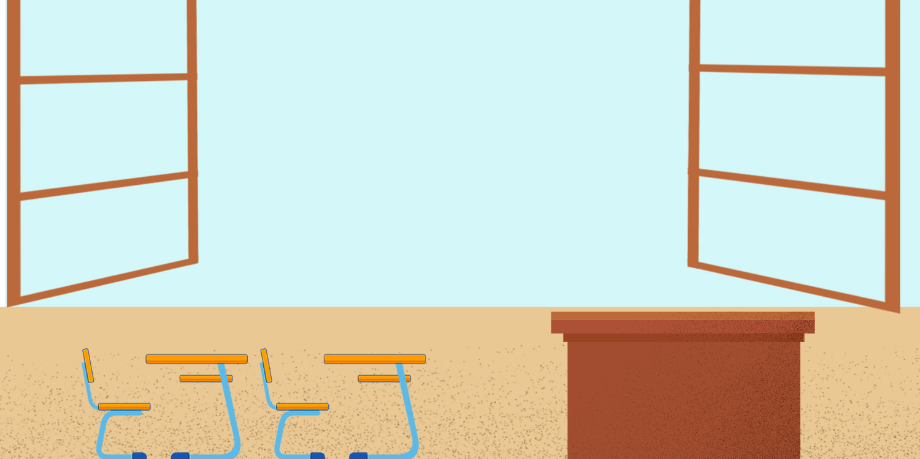



Bài 10: Thời khóa biểu

Slide 8

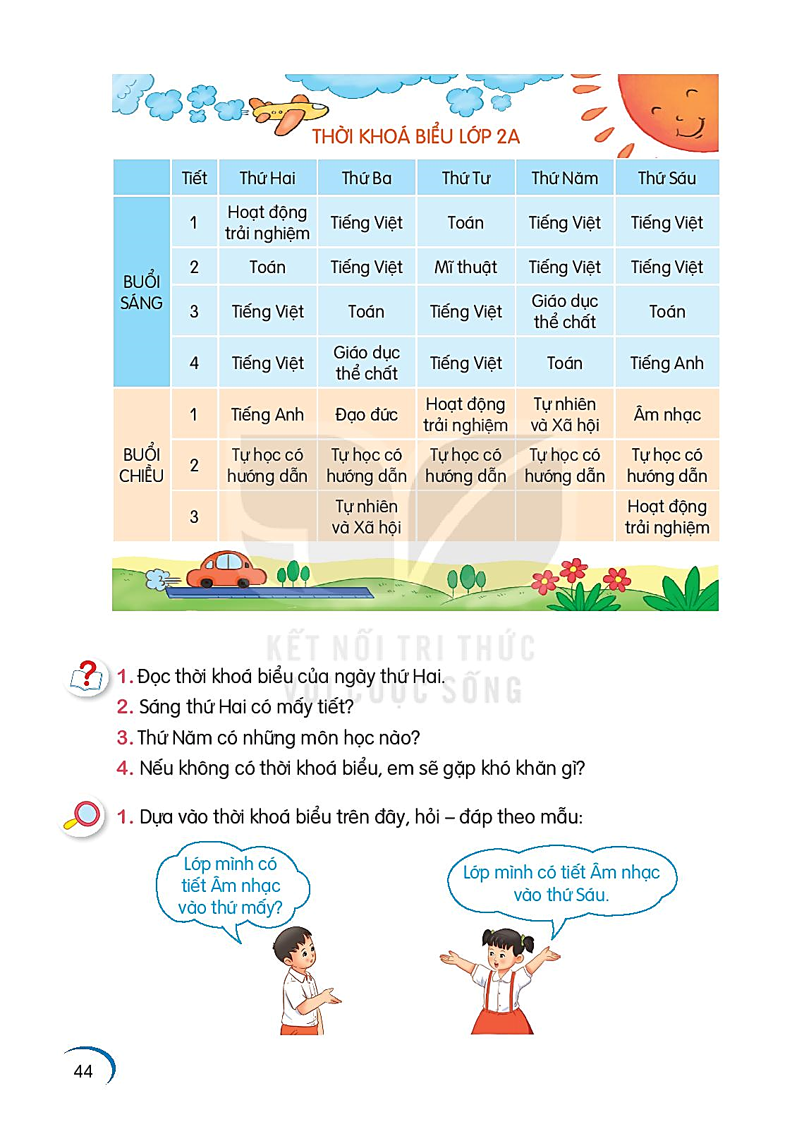
THỜI KHÓA BIỂU
Đọc mẫu
Thời khóa biểu cho biết thời gian học các môn của từng ngày trong tuần. Thời khóa biểu gồm nhiều cột dọc và nhiều hàng ngang. Các bạn học sinh thường đọc thời khóa biểu theo trình tự thứ - buổi – tiết – môn.
Hương Thảo: tranthao121004@gmail.com

Slide 9


THỜI KHÓA BIỂU
Bài đọc có mấy phần?
Thời khóa biểu cho biết thời gian học các môn của từng ngày trong tuần. Thời khóa biểu gồm nhiều cột dọc và nhiều hàng ngang. Các bạn học sinh thường đọc thời khóa biểu theo trình tự thứ - buổi – tiết – môn.
Hương Thảo: tranthao121004@gmail.com

Slide 10
THỜI KHÓA BIỂU
Đọc nối tiếp đoạn
Thời khóa biểu cho biết thời gian học các môn của từng ngày trong tuần. Thời khóa biểu gồm nhiều cột dọc và nhiều hàng ngang. Các bạn học sinh thường đọc thời khóa biểu theo trình tự thứ - buổi – tiết – môn.
Hương Thảo: tranthao121004@gmail.com

Slide 11
Luyện đọc câu dài
Các bạn học sinh thường đọc thời khóa biểu theo trình tự thứ - buổi – tiết – môn.
Notes:
Bài giảng thiết kế bởi: Hương Thảo - tranthao121006@gmail.com

Slide 12
THỜI KHÓA BIỂU
Đọc theo nhóm
Thời khóa biểu cho biết thời gian học các môn của từng ngày trong tuần. Thời khóa biểu gồm nhiều cột dọc và nhiều hàng ngang. Các bạn học sinh thường đọc thời khóa biểu theo trình tự thứ - buổi – tiết – môn.
Hương Thảo: tranthao121004@gmail.com

Slide 13
THỜI KHÓA BIỂU
Đọc toàn bài
Thời khóa biểu cho biết thời gian học các môn của từng ngày trong tuần. Thời khóa biểu gồm nhiều cột dọc và nhiều hàng ngang. Các bạn học sinh thường đọc thời khóa biểu theo trình tự thứ - buổi – tiết – môn.
Hương Thảo: tranthao121004@gmail.com

Slide 14


Trả lời câu hỏi

Slide 15
1. Đọc thời khóa biểu của ngày thứ Hai.
2. Sáng thứ Hai có mấy tiết?
--> Sáng thứ Hai có 4 tiết
3. Thứ Năm có những môn học nào?
→ Thứ Năm có môn Tiếng Viêt, Giáo dục thể chất, Toán, Tự nhiên – Xã hội, Tự học có hướng dẫn.
4. Nếu không có thời khóa biểu con sẽ gặp khó khăn gì?
Hương Thảo: tranthao121004@gmail.com

Slide 16
THỜI KHÓA BIỂU
Đọc lại toàn bài
Thời khóa biểu cho biết thời gian học các môn của từng ngày trong tuần. Thời khóa biểu gồm nhiều cột dọc và nhiều hàng ngang. Các bạn học sinh thường đọc thời khóa biểu theo trình tự thứ - buổi – tiết – môn.
Hương Thảo: tranthao121004@gmail.com

Slide 17
Luyện tập

Slide 18
1. Dựa vào thời khóa biểu trên đây hỏi đáp theo mẫu:
Lớp mình có tiết Âm nhạc vào thứ Sáu.
Lớp mình có tiết Âm nhạc vào thứ mấy ?
Hương Thảo: tranthao121004@gmail.com

Slide 19
2. Nói một câu giới thiệu môn học hoặc hoạt động ở trường mà em thích.
Mẫu:
Tiếng Việt là môn học em yêu thích nhất.
Hương Thảo: tranthao121004@gmail.com

Slide 20
Củng cố, dặn dò

